Slide 1
the rib·bon [ˈrɪbən]
24.03.2009
Benjamin Gopp
EMail: Benjamin.Gopp@humanIT.de
Website: hiq-software.blogspot.com

Slide 2
Benjamin Gopp
hiq-software.blogspot.com
Benjamin.Gopp@humanIT.de

Slide 3
http://cache.daylife.com/imageserve/04fh3tmdMlg4T/610x.jpg

Slide 4
http://www.flickr.com/photos/28122162@N04/3183334409/

Slide 5
http://www.flickr.com/photos/hotair2112/2121709973/

Slide 6
http://www.flickr.com/photos/syngnathidae/1892944119

Slide 7
http://farm1.static.flickr.com/45/111725666_6a98094035.jpg

Slide 9
the rib·bon [ˈrɪbən]
Warum?

Slide 10
Warum?
Office ist doch gut genug
User benutzen alle die Selben 5% von Office
Jede benötigte Funktionalität war schon seit Office 95 vorhanden!

Slide 11
Aber…
Neue Features kommen in jedes Release
Features sind schwer zu finden

Slide 12
feature complete since V1

Slide 14
Notes:
Nur 5 Funktionen

Slide 15
Notes:
Selbe Menüs wie in Office 2003

Slide 18
Notes:
Clippi

Slide 24
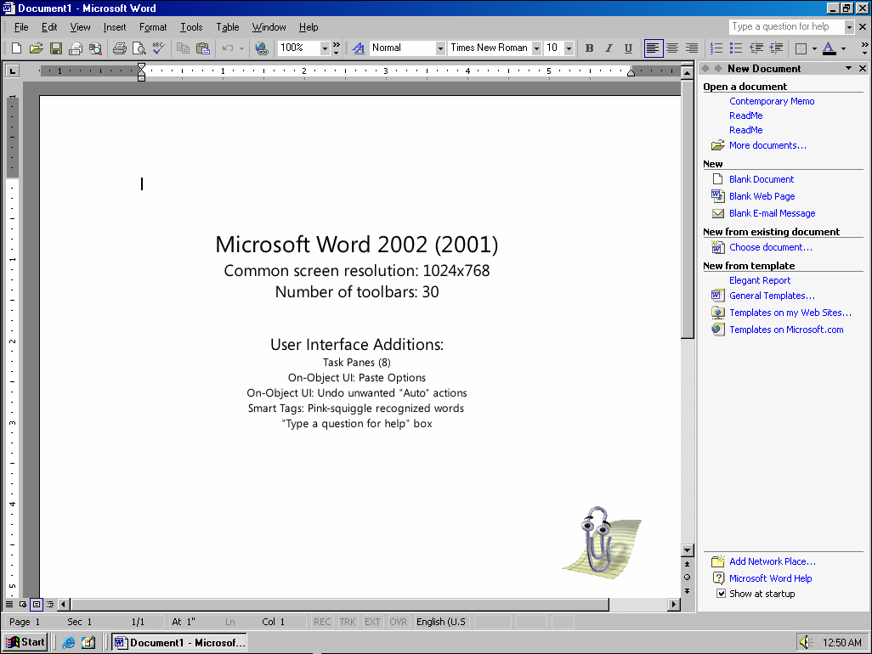
Notes:
Dev ran out of Ideas. Invented a new Rectangle

Slide 27
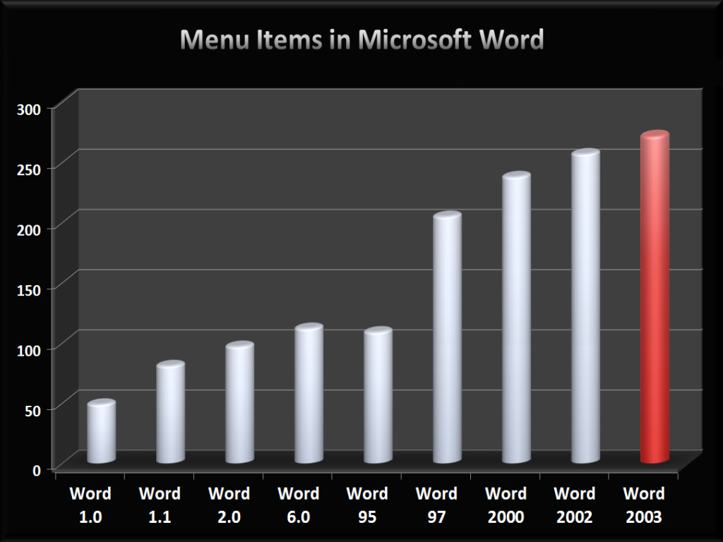

Slide 28
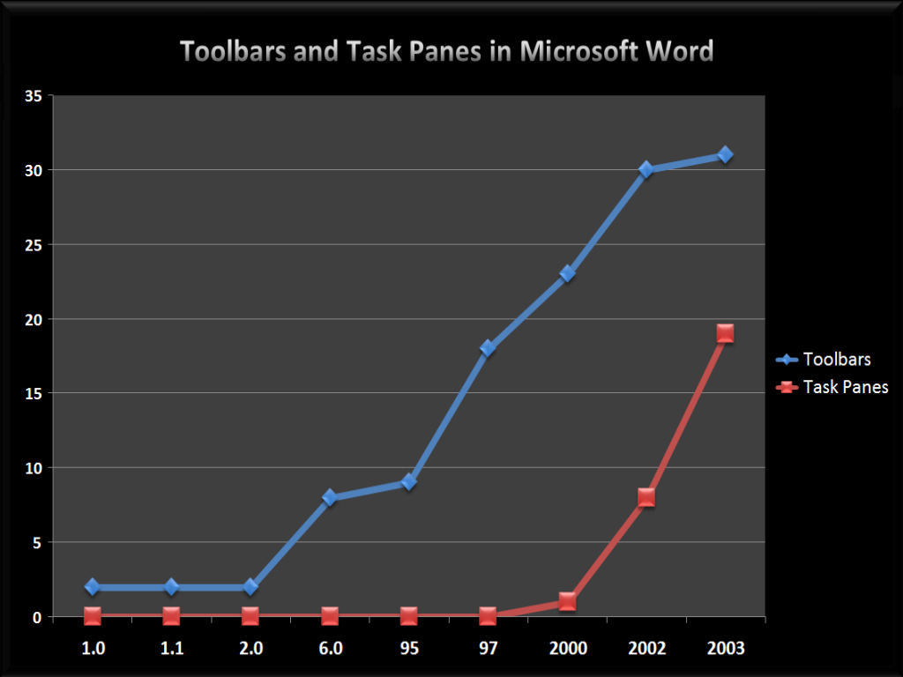

Slide 29
Warum eine neue User Experience?
Menus und Toolbars waren für wenige Programmfunktionen konzipiert
Immer neue Features sprengen den Platz
Funktion sind schwerer zu finden
Die Position der Commands ändert sich ständig
Overcustomized

Slide 30
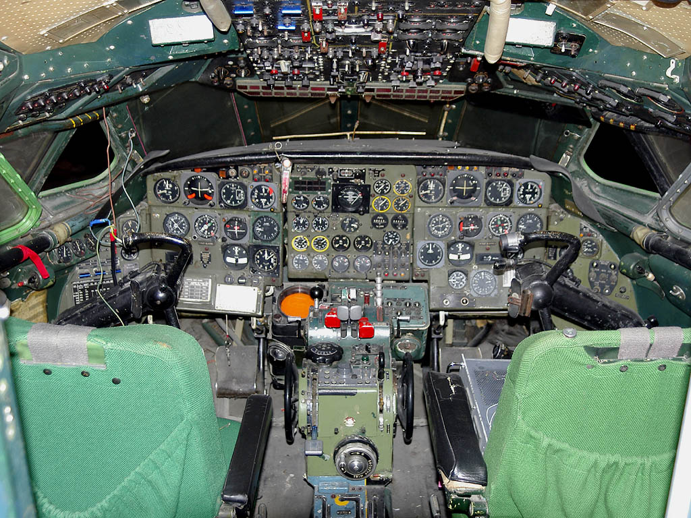

Slide 31
Probleme
“Ich weiß ich habe das schon mal gemacht, weiß aber nicht mehr wie”
“Ich habe das Gefühl unproduktiv zu sein”
“Ich muss zu oft klicken um zum Ergebnis zu kommen”
“Es muss doch einen Weg geben…”
“Ich weiß gar nicht wo ich zu suchen anfangen soll”

Slide 32
Lord of the UI

Slide 33
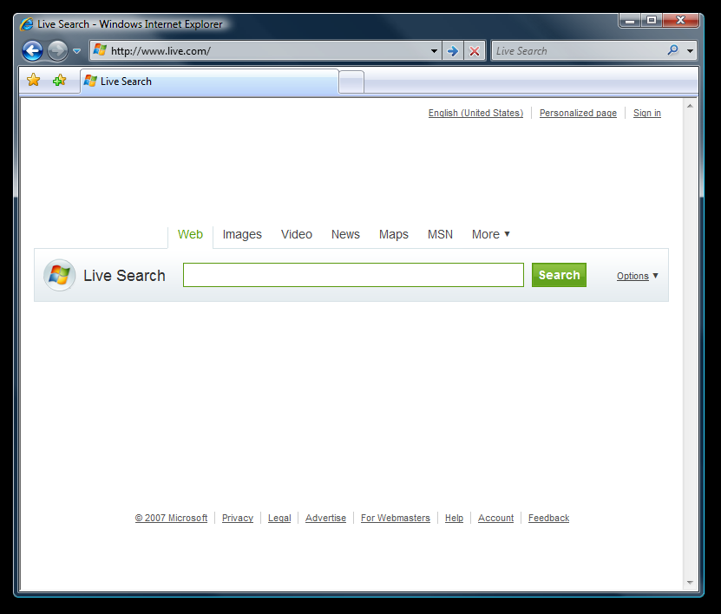

Slide 37
Daten sammeln
Welche Commands werden am haufigsten verwendet?
Wie sind die Commands gruppiert?
Wie werden die Commands aktiviert?
(Toolbar, Keys, Mouse)
An welchen Funktionen scheitern User (newsgroup, support)

Slide 38
TOP 5 der häufigsten Commands
Paste
Save
Copy
Undo
Bold

Slide 39
Eye Tracking
Learn how people interact with the UI by watching where they look
Two types used:
Heat map
Gaze tracking
Help to understand linguistic similarities and differences
Right-to-left reading languages
Vertical text languages

Slide 40
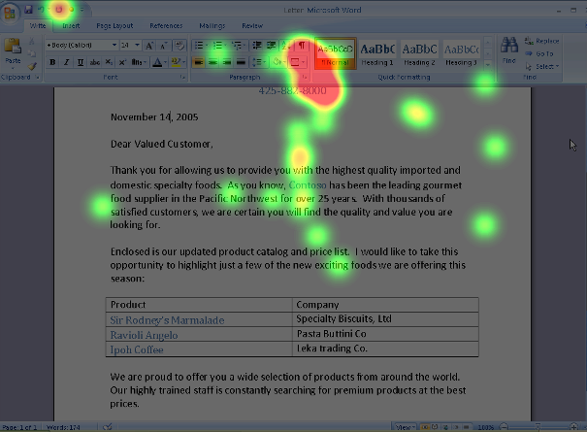

Slide 41
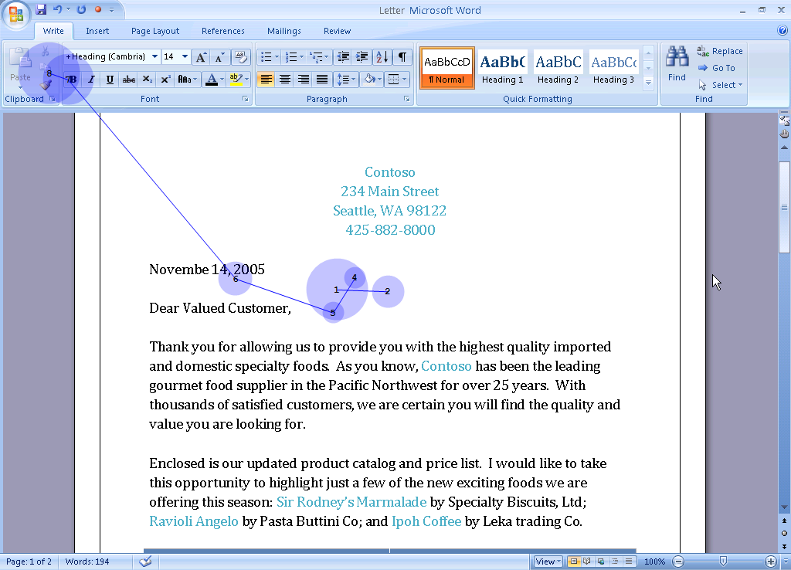

Slide 42
Video
Eye Tracking

Slide 44
Flashback: UI Redesign Ziele
Software soll einfacher zu benutzen sein
Anwender sollen Zeit sparen
Anwender sollen mehr Funktionen kennenlernen
Anwender sollen “schönere”, mächtigere Dokumente erstellen können

Slide 45
the rib·bon [ˈrɪbən]
Was?

Slide 46
Office 2007 Ribbon
Office Button
Tab
Contextual Tab Set
Help
Quick Access Toolbar
Contextual Tab
Group (aka “Chunk”)
Dialog Box Launcher

Slide 47
Windows Scenic Ribbon
Application Menu
Quick Access Toolbar
Tab
Contextual Tab Set
Help
Contextual Tab
Group (aka “Chunk”)
Dialog Launcher

Slide 48
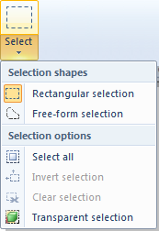
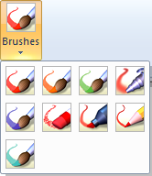
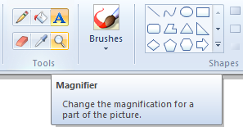
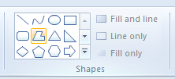
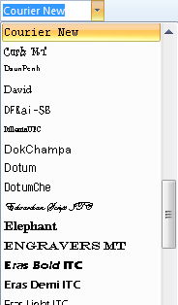
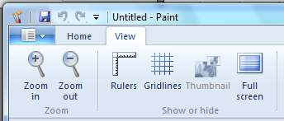
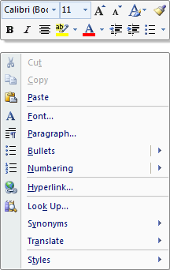
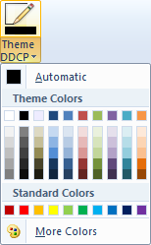
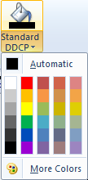
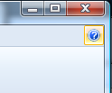
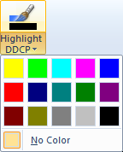
Ribbon Controls
Group Dialog Launchers
Categorized Menus
Dropdown Galleries
Tooltips
“In-Ribbon” Galleries
Font Control
Check Boxes
Combo Boxes
Tabs & Groups
Buttons & Split Buttons
Spinners
Mini Toolbar & Contextual Menu
Color Pickers
Help Button

Slide 49
the rib·bon [ˈrɪbən]
Wie?

Slide 50
The Ribbon Landscape
WPF
MFC
Scenic
Managed
MFC Native
Native
Needs .NET 3.5
Win2k or newer
Vista or newer
Office 2007 and Windows Style
Office 2007 and Windows Style¹
Windows Visual Style
Visual Studio 2008 SP1
Windows 7
Release in 2009
Microsoft’s Ribbon Strategy

Slide 51
MFC
#1 Ribbon Control überhaupt
Wrapper um Native Window API
Kein Visual Designer
Teilweise Unterstützung durch Wizard
Lizensierung nicht notwendig?

Slide 52
MFC
m_wndRibbonBar.SetApplicationButton(&m_MainButton, CSize (45, 45));
CMFCRibbonMainPanel* pMainPanel = m_wndRibbonBar.AddMainCategory(strTemp, IDB_FILESMALL, IDB_FILELARGE);
bNameValid = strTemp.LoadString(IDS_RIBBON_NEW);
pMainPanel->Add(new CMFCRibbonButton(ID_FILE_NEW, strTemp, 0, 0));
// Create "Clipboard" panel:
bNameValid = strTemp.LoadString(IDS_RIBBON_CLIPBOARD);
CMFCRibbonPanel* pPanelClipboard = pCategoryHome->AddPanel(strTemp, m_PanelImages.ExtractIcon(27));
bNameValid = strTemp.LoadString(IDS_RIBBON_PASTE);
CMFCRibbonButton* pBtnPaste = new CMFCRibbonButton(ID_EDIT_PASTE, strTemp, 0, 0);
pPanelClipboard->Add(pBtnPaste);

Slide 53
MFC

Slide 54
WPF
noch CTP
XAML
kein Editor
Lizensierung notwendig
deutliche Änderungen in V1
z.B. keine RibbonCommands mehr
noch keine Galleries, KeyTips etc.

Slide 55
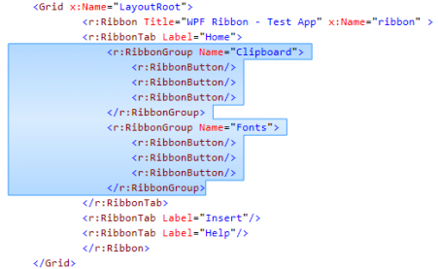
WPF

Slide 56
WPF
Ribbon
http://wpf.codeplex.com/
SandRibbon
http://www.divelements.com/net/controls/sandribbonwpf/
xamRibbon
http://www.infragistics.com/dotnet/netadvantage/wpf/xamribbon.aspx#Overview
WPF C# Ribbon Control Library
http://www.codeproject.com/KB/WPF/ribboncontrol.aspx

Slide 57
WinForms
Nur 3rd Parties
RadRibbonBar
http://www.telerik.com/products/winforms/ribbonbar.aspx
XtraBars
http://www.devexpress.com/Products/NET/Controls/WinForms/Bars/features_ribbon.xml
Krypton Ribbon
http://www.componentfactory.com/windows-forms-ribbon.php
SandRibbon
http://www.divelements.com/net/controls/sandribbon/

Slide 58
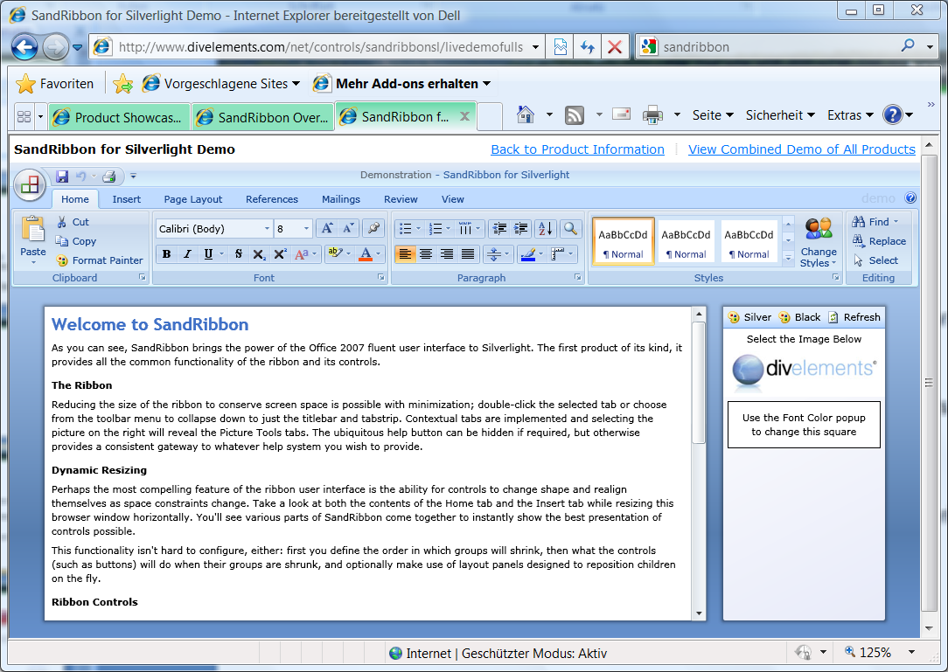
Silverlight

Slide 59
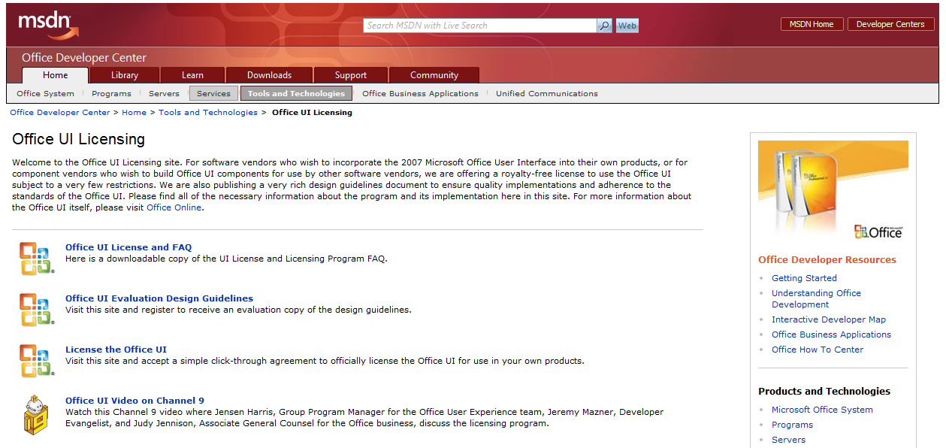
Lizensierung

Slide 60
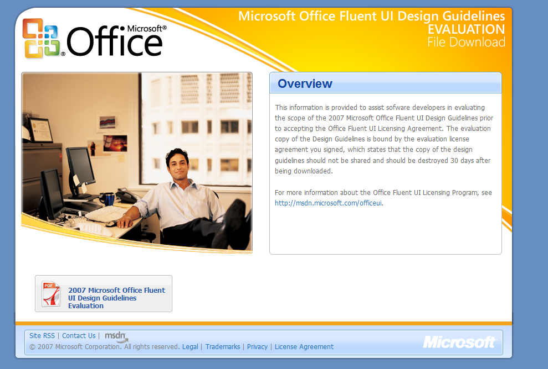
http://www.microsoftio.com/officeUI/license

Slide 61
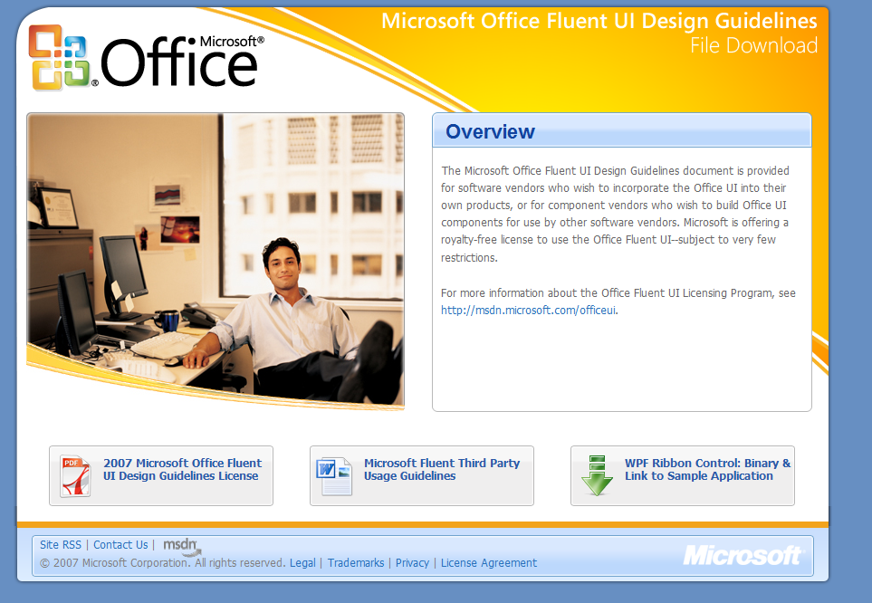
http://www.microsoftio.com/officeUI/evaluation

Slide 62
FAQ
Warum Lizensierung und Guidlines?
Schutz der IP (interlectual property)
Angst vor Office Nachahmern.
Wer brauch eine Lizenz?
Jeder der ein Ribbon verwenden will
Kostet das was?
Nein

Slide 63
FAQ
Wer bekommt eine Lizenz?
Jeder, außer Office Nachahmer (Word, Excel, Access, etc.)
Ist die Lizenz nur für Windows Apps?
Nein, für jede Plattform.

Slide 64
FAQ
Können Webanwendungen eine Lizenz erhalten?
NEIN, Websites haben eine andere user experience
Silverlight???

Slide 65
License Agreement §3.b.
Your UI must comply with the Design Guidlines.
…
If Microsoft notifies you, you will make the changes to comply als soon as us can, but no later then 6 month.

Slide 66
the rib·bon [ˈrɪbən]
Jetzt kann‘s los gehen

Slide 67
gut geführt
http://www.mairdumont.com/de/presse/Reisefuehrer_Weltwunder_2007.JPG

Slide 68
Entscheidung für das Ribbon
Wohl durchdachte Entscheidung
Ablehnung durch User
Viel Arbeit
Nicht jede Anwendung ist für das Ribbon geeignet
z.B. Grafikprogramme

Slide 69
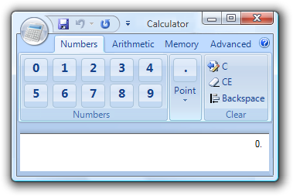
Nicht geeignet

Slide 70
#1 Commands
Nicht immer konsistent in den Guidelines und Office
Redundante Commands entfernen
Die am häufigsten verwendeten Commands jeweils in die Mitte eines Tabs stecken.
Commands aus Dialogen in den Ribbon stecken.
Erweiterte Optionen in Dialogen belassen

Slide 71
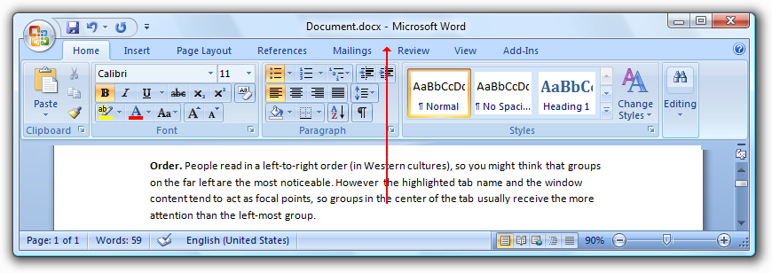
Commands in der Mitte platzieren

Slide 72
#1.1 Commands Labeling
Diese Commands brauchen eine Beschriftung:
Diese Commands brauchen nicht beschriftet zu werden:

Slide 73
# 2 Enhanced Tooltips
ToolTips mit Bildern und Erklärung
Es guckt eh keiner in die Hilfe

Slide 74
#3 Tabs und Groups
max 5-10 Tabs
Nichtssagende Namen vermeiden
Tools, Optionen, Extras, Advanced
Standardtabs aus Office verwenden
Start, Bearbeiten, Einfügen, Diagramme
Standardgroups aus Office verwenden
Clipboard, Font, Themes, Zoom

Slide 75
#4 Application Button
Anwendungsbezogene Commands
New
Open
Save
Print
Auch über die QuickAccessToolBar steuerbar!

Slide 76
#5 QuickAccess ToolBar
Jede Anwendung die das Ribbon lizensiert hat, muss eine QuickAccessToolBar haben
Oft benutze Commands in die QuickAccessToolBar setzen.
Nur 12 Quick Commands!

Slide 77
Abschlussfrage:
Wo findet man das Command
„Arbeitsmappe freigeben“ in Excel 2007?
Start
Einfügen
Seitenlayout
Formel
Daten
Überprüfen
Ansicht

Slide 78
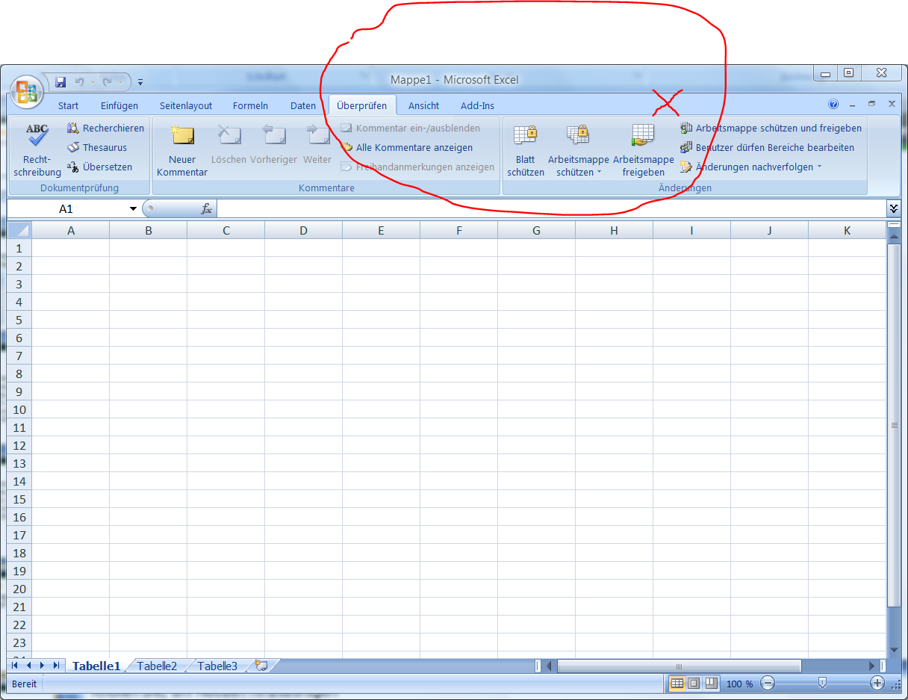

Slide 79
Vielen Dank!

